Slide 1
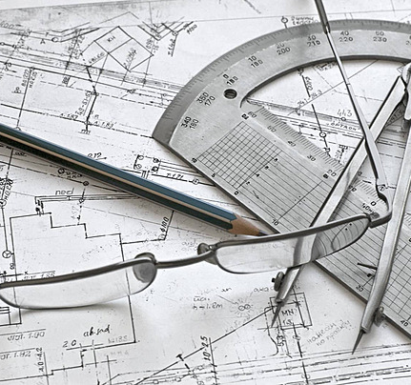
TRẮC ĐỊA ẢNH
Photogrammetry
https://gishue.webnode.vn/
TS. NGUYỄN NGỌC THANH

Slide 2
BÀI TIỂU LUẬN
Ứng dụng ảnh bay chụp để số hóa bản đồ một khu vực nghiên cứu
Cấu trúc bài tiểu luận
Quy định:
- Khổ A4, lề trên 2.5, lề dưới 2.5
lề trái 3, đề phải 2. Đánh số trang.
1. Giới thiệu khu vực nghiên cứu
2. Vật liệu và phương pháp nghiên cứu
- Tài liệu tham khảo định dạng APA
3. Kết quả nghiên cứu
4. Kết luận và kiến nghị
5. Tài liệu tham khảo

Slide 3
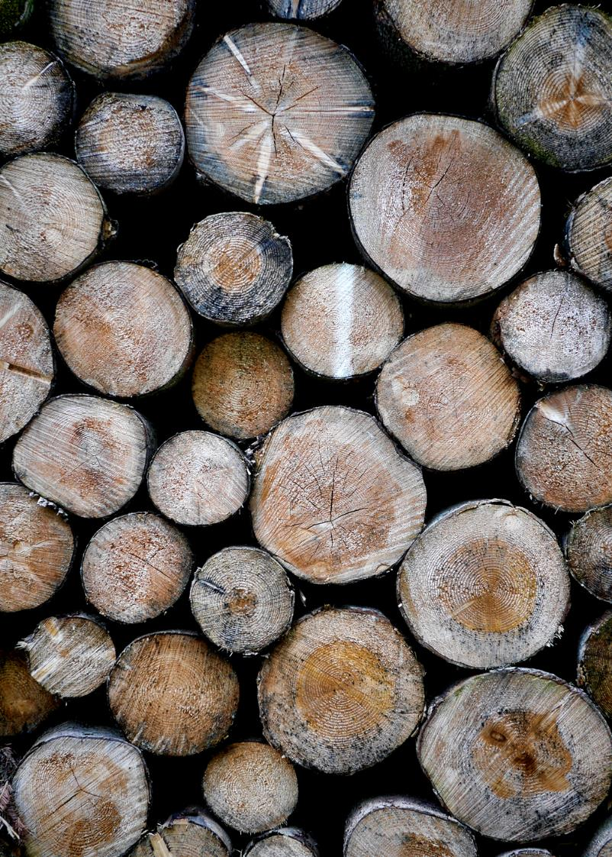
CHƯƠNG TRÌNH HỌC
Chương 1: KHÁI NIỆM VỀ PHƯƠNG PHÁP ĐO ẢNH
Chương 2: CƠ SỞ TOÁN HỌC CỦA PHƯƠNG PHÁP ĐO ẢNH
Chương 3: NHỮNG TÍNH CHẤT HÌNH HỌC CƠ BẢN CỦA BẢN ĐỒ TRONG CHỤP ẢNH HÀNG KHÔNG
Chương 4: NGUYÊN LÝ NHÌN VÀ ĐO LẬP THỂ

Slide 4
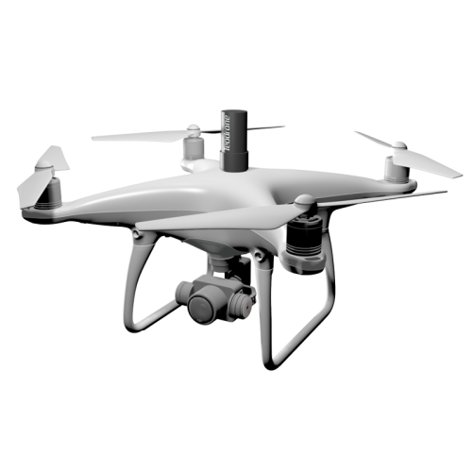

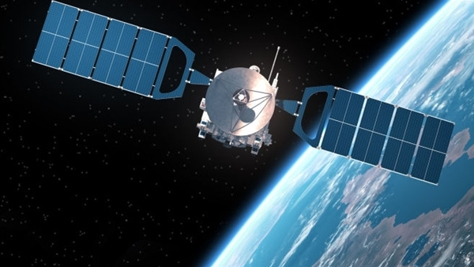
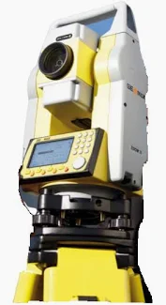
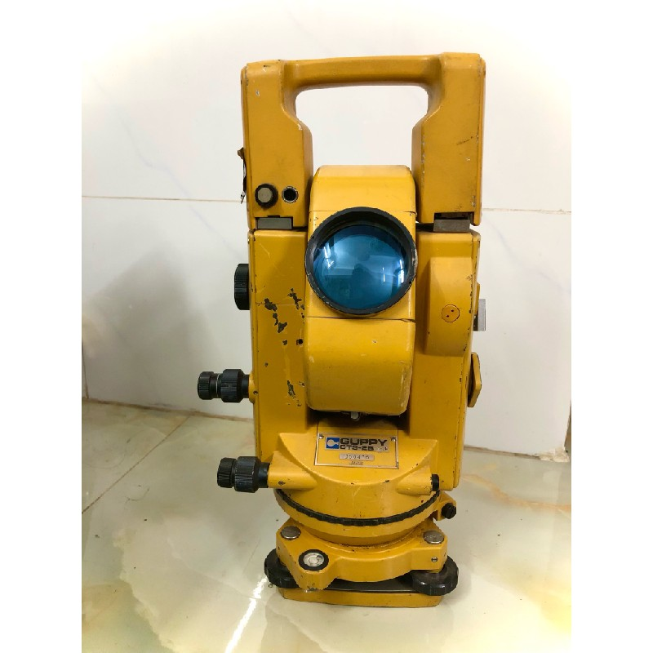
CHƯƠNG 1:
KHÁI NIỆM VỀ PHƯƠNG PHÁP ĐO ẢNH
1.1. Bản chất và nhiệm vụ của phương pháp đo ảnh
TRẮC ĐỊA
TRẮC ĐỊA ẢNH
Notes:
Trắc địa: Đo đất → Thu thập thông tin về địa hình, địa chất, các yếu tố địa lý khác

Slide 5
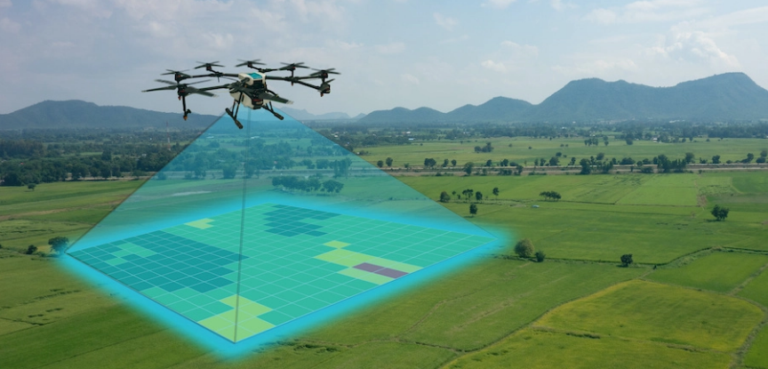
Là lĩnh vực nghiên cứu việc xây dựng bản đồ bằng ảnh máy bay, ảnh mặt đất, ảnh vệ tinh, dùng ảnh thay thế cho các phương pháp truyền thống để xây dựng các loại bản đồ chuyên để phục vụ công tác quản lý đất đai. Đồng thời người làm trắc địa ảnh sẽ xử lý kết quả trắc địa qua ảnh.

Slide 6
Nguồn ảnh vệ tinh:
https://earthexplorer.usgs.gov/
https://search.earthdata.nasa.gov/search
Sử dụng Google Earth Engine
Tự bay chụp

Slide 7
Nhiệm vụ của phương pháp đo ảnh:
KÍCH THƯỚC
Vị TRÍ
XÁC ĐỊNH
MQH TƯƠNG HỖ
HÌNH DẠNG
BIỂU DIỄN ĐỐI TƯỢNG
Notes:
Nhiệm vụ của phương pháp đo ảnh là xác định trạng thái hình học của đối tượng đo bao gồm: Vị trí, hình dạng, kích thước và mối quan hệ tương hỗ của đối tượng đo, biểu diễn các đối tượng đo dưới dạng bình đồ hoặc bản đồ.

Slide 8
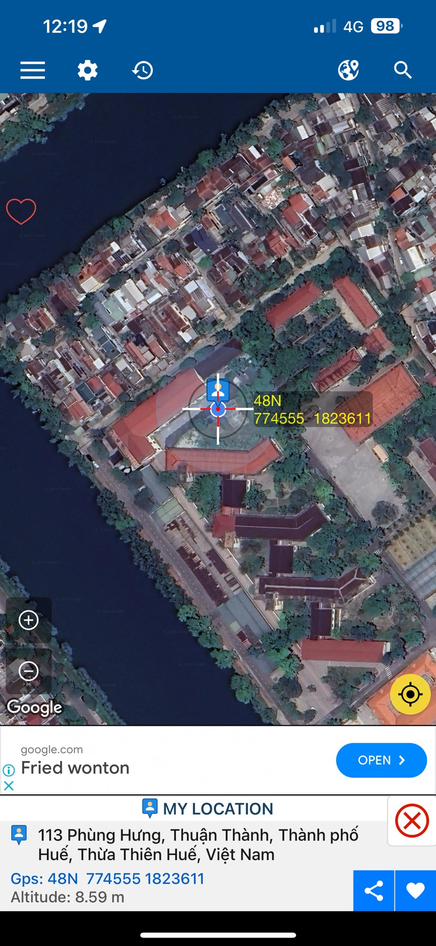
Vị TRÍ

Slide 9
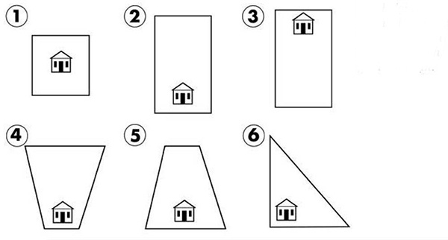
HÌNH DẠNG

Slide 10
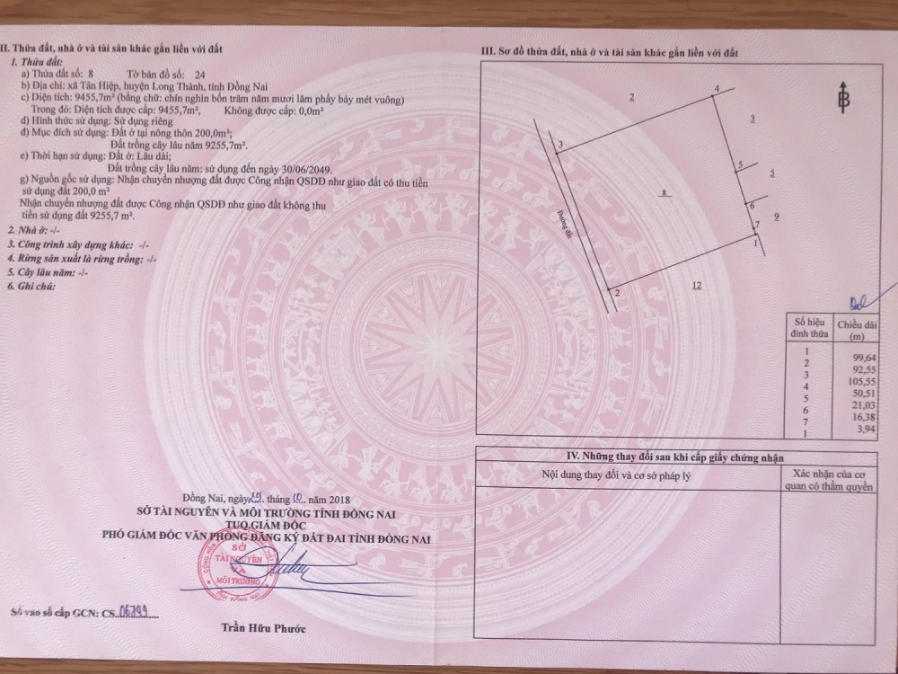
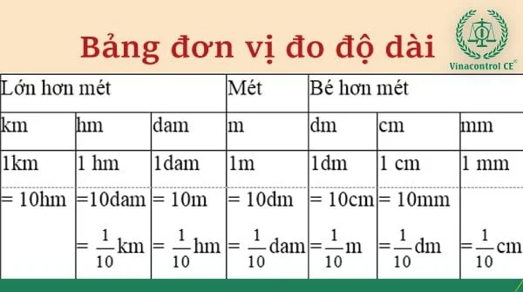
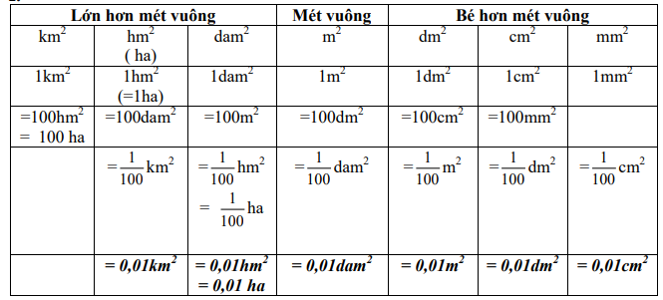
KÍCH THƯỚC
Notes:
Công thức tính diện tích

Slide 11
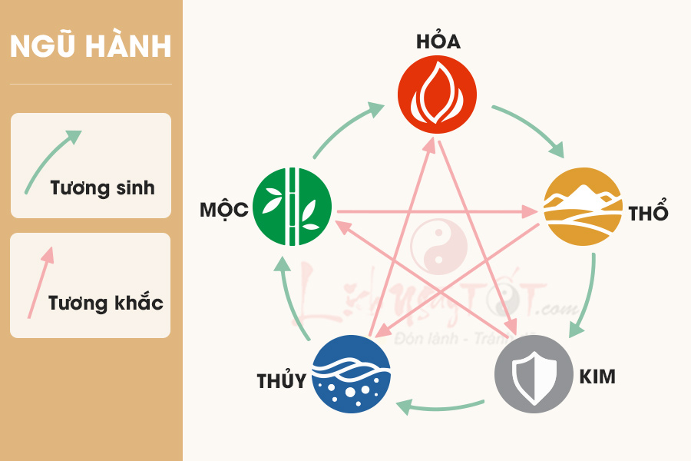
MQH TƯƠNG HỖ
Notes:
Ví dụ trong gia đình: Mối quan hệ tương hỗ trong một gia đình hạnh phúc là gì?

Slide 12
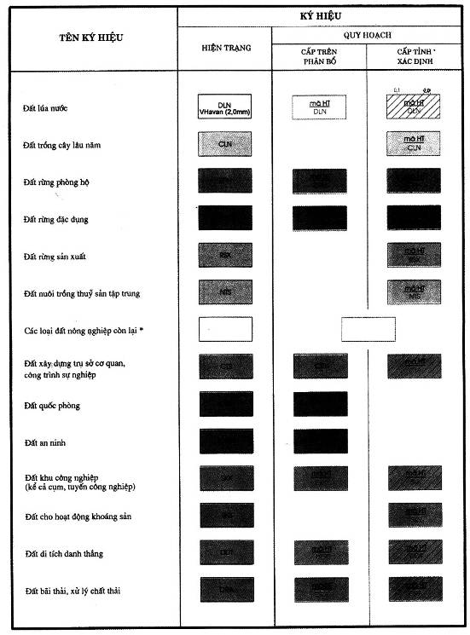
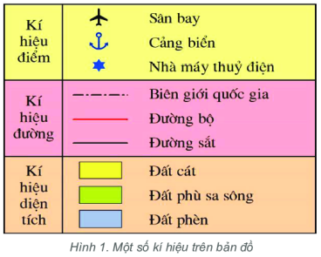
BIỂU DIỄN ĐỐI TƯỢNG
Notes:
Thể hiện lên bản đồ qua các chú dẫn

Slide 13
Quá trình thứ nhất:
Quá trình trong phương pháp đo ảnh:
CHỤP ẢNH
Quá trình thứ 2
PHÂN TÍCH ẢNH

Slide 14

Quá trình thứ nhất: Chụp ảnh
Bước
Chụp ảnh đối tượng
01
Hãy cho biết các cách chụp ảnh?
Lưu ảnh (các máy hiện đại thì không cần lưu nữa).
02
Bước 2
Kiểm tra các thông tin ảnh (nếu sử dụng các máy quét thì kiểm tra thông tin bức xạ)
03
Bước 3

Slide 15
Quá trình thứ hai: Phân tích ảnh
Phương pháp đo ảnh tương tự
1
Phương pháp đo ảnh giải tích
2
3
Phương pháp đo ảnh số
Notes:
Có thể dùng 1 trong 3 phương pháp sau:
Tiết này chỉ liệt kê thôi, không tiết lộ chi tiết. Nhiều khi phải giữ bí mật.

Slide 16





1.2. Nguyên lý cơ bản của phương pháp đo ảnh
Đo vẽ trên các mô hình
01
Dựng lại mô hình lập thể của đối tượng đo
02
03
Biểu diễn các đối tượng đo theo nội dung của bản đồ
04
Chụp ảnh
Notes:
Nguyên lý cơ bản các phương pháp đo ảnh là ghi lại hình ảnh của đối tượng đo trên vật liệu ảnh (ảnh tương tự) hoặc ghi lại trên băng từ (ảnh số) và dựng lại mô hình lập thể của đối tượng đo và tiến hành đo vẽ trên các mô hình đó, biểu diễn các đối tượng đo theo nội dung của bản đồ. Quá trình này có thể thực hiện bằng một trong các phương pháp ở trên.

Slide 17
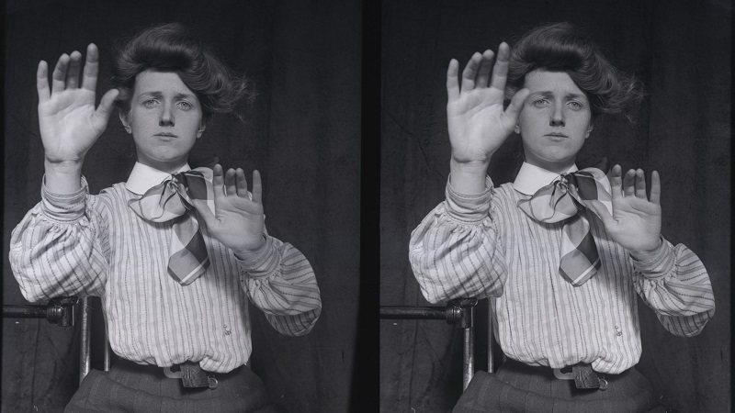
Notes:
Cho cả lớp tập trung nhìn ảnh, Hỏi xem có ai nhìn thấy 4 người không.

Slide 18
PP đo ảnh tương tự | PP đo ảnh giải tích | PP đo ảnh số
- Dùng ảnh lập thể đã có. - Nám ảnh bằng máy nắn ảnh. - Dùng ảnh đã nắn để điều vẽ ảnh. (Đưa ảnh vào máy đo vẽ - Tăng dày điểm khống chế bằng cơ). - Đo vẽ trên các mô hình lập thể. - Sử dụng máy quang cơ. - Phụ thuộc vào thao tác của người thực hiện. - Sản phẩm là bình đồ hoặc bản đồ. | - Chỉ khác phương pháp tương tự ở việc tăng dày điểm khống chế bằng kỹ thuật giải tích. - Nhiệm vụ: + Xây dựng lưới tam giác ảnh. + Tăng độ chính xác trong đo đạc. - Sử dụng máy giải tích. - Thao tác bán tự động. - Sản phẩm đồ giải hoặc sản phẩm số. | - Sử dụng ảnh số hóa. - Sử dụng các máy chụp ảnh kỹ thuật số. - Thao tác tự động. - Sản phẩm số và sản phẩm đồ họa.
Notes:
- Kỹ thuật giải tích (analytical photogrammetry) là phương pháp sử dụng các mô hình toán học để xử lý và phân tích các bức ảnh chụp từ máy bay, vệ tinh hoặc các nguồn khác nhằm thu thập thông tin không gian và đo lường các đối tượng trên bề mặt Trái đất.
Đồ giải: Đây là phương pháp biểu thị giá trị tương đối, các chỉ tiêu trung bình của một hiện tượng nào đó trong giới hạn mỗi đơn vị lãnh thổ hoặc các đơn vị hành chính. Đó là mật độ dân số (số người nói chung trên 1 km2, tổng số dân trên tổng diện tích), mật độ lao động (tổng số lao động trên tổng diện tích canh tác)… Phương pháp Cartogram cũng như phương pháp Cartodiagram đều dùng các số liệu thống kê và là phương pháp phản ánh trực quan các số liệu đó. Vì vậy có khi còn được gọi là phương pháp thống kê và chủ yếu được dùng để phản ánh các hiện tượng trên bản đồ kinh tế – xã hội.

Slide 19
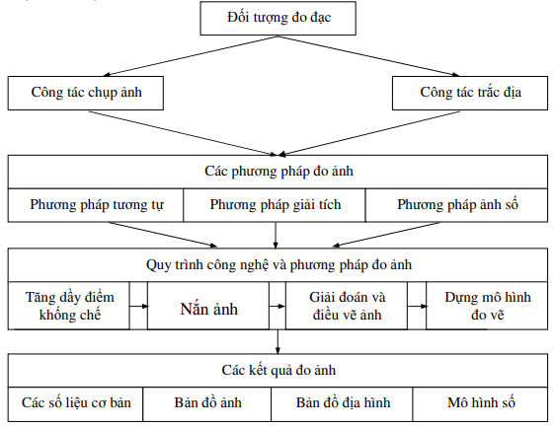
Quy trình công nghệ cơ bản của phương pháp đo ảnh
Notes:
Tăng dày điểm khống chế: - Điểm khống chế mặt đất (Các điểm này được xác định và đo đạc trực tiếp trên thực địa bằng các công cụ đo đạc chính xác như máy toàn đạc, GPS hoặc GNSS._
– Điểm khống chế trên ảnh: Các điểm này được chọn trên các bức ảnh và liên kết với các điểm khống chế mặt đất.

Slide 20
1.3. Những đặc điểm và phạm vi ứng dụng của phương pháp đo ảnh
Những đặc điểm
- Đo mà không nhất thiết phải tiếp xúc hoặc đến gần đối tượng.
- Dữ liệu đo đạc được thu thập trong thời gian ngắn.
BAD
- Có thể tiếp cận diện tích đo rộng trong một thời điểm.
- Trang thiết bị cồng kềnh.
- Đắt tiền.
- Có thể áp dụng các công nghệ hiện đại để tự động hóa quy trình đo.
- Người đo phải có kiến thức – kinh nghiệm và trải nghiệm.
GOOD
- Điều kiện bảo quản trang thiết bị nghiêm ngặt.
Notes:
Với những phương pháp đo gián tiếp trên ảnh của đối tượng đo, phương pháp đo ảnh có những đặc điểm sau đây:
- Đo mà không nhất thiết phải tiếp xúc hoặc đến gần chúng, miền các đối tượng này có thể chụp ảnh được. → Ví dụ: Chỉ cần đứng một chổ có thể bay chụp một khu vực.
- Tư liệu đo đạc được thu thập trong thời gian ngắn → Giảm nhẹ công tác đo ngoài trời, tiết kiệm thời gian, công sức.
- Có thể tiếp cận diện tích đo rộng trong một thời điểm.
- Có thể áp dụng các công nghệ hiện đại để tự động hóa quy trình đo.
Nhược điểm:
- Trang thiết bị cồng kềnh.
- Đắt tiền
- Người đo phải có kiến thức – kinh nghiệm và trải nghiệm.
- Điều kiện bảo quản trang thiết bị nghiêm ngặt.

Slide 21
- Phạm vi ứng dụng của phương pháp đo ảnh
- Trong xây dựng:
- Trong công nghiệp:
- Trong lâm nghiệp:
- Trong nông nghiệp:
- Trong lĩnh vực quân sự:
- Trong công tác địa chính:

Slide 22
Tóm tắt lịch sử phát triển của ngành trắc địa ảnh trên thế giới
1
Ứng dụng kỹ thuật chụp ảnh mặt đất đơn giản.
2
Chụp ảnh trên không bằng một máy ảnh đơn giản từ một kinh khí cầu.
1958
1900
1914
1930
1945
1970
Notes:
Đặc trưng chủ yếu của giai đoạn này là việc thí nghiệm thành công của nhà khoa học người Pháp A.Laussedat (1859) và người Đức A.Meydenbauer (1857) với việc ứng dụng kỹ thuật chụp ảnh mặt đất đơn giản. Trong thời gian đó NADAR đã thực hiện việc chụp ảnh trên không bằng một máy ảnh đơn giản từ một kinh khí cầu. Trong thời gian này phương pháp đo ảnh chưa thoát khỏi quy trình công nghệ của phương pháp giao hội thuận với các hướng được xác định từ các điểm, ảnh trên mặt đất được gọi là phương pháp giao hội ảnh.
-
Nhược điểm chủ yếu của phương pháp giao hội ảnh là nhận biết rất khó khăn các điểm ảnh cùng tên trên các tấm ảnh đó được chụp từ 2 tâm chụp khác nhau. Do đó khả năng ứng dụng của phương pháp này vào công tác đo đạc địa hình rất hạn chế.

Slide 23
Tóm tắt lịch sử phát triển của ngành trắc địa ảnh trên thế giới
1
Phương pháp đo ảnh lập thể với sự ra đời.
2
Sử dụng máy chụp ảnh chuyên dụng.
1958
1900
1914
1930
1945
1970
Notes:
Đặc trưng cơ bản của giai đoạn này là sự hình thành phương pháp đo ảnh lập thể với sự ra đời của máy đo ảnh và máy chụp ảnh chuyên dụng. Năm 1901 Carl - Fulfrich (1958 - 1927) nhà khoa học người Đức đã thành công trong việc đưa nguyên lý đo ảnh lập thể vào lĩnh vực đo đạc chụp ảnh. Nhờ đó đã khắc phục được những nhược điểm của phương pháp đo đạc chụp ảnh trong giai đoạn đầu và thúc đẩy được sự phát triển của phương pháp đo ảnh lập thể mặt đất. Nhiều máy đo vẽ toạ độ lập thể được chế tạo.

Slide 24
Tóm tắt lịch sử phát triển của ngành trắc địa ảnh trên thế giới
1
Phương pháp đo ảnh hàng không được giới thiệu
2
Sử dụng máy chụp ảnh hàng không.
1958
1900
1914
1930
1945
1970
Notes:
Đây là giai đoạn hình thành phương pháp đo ảnh hàng không với sự phát triển của kỹ thuật hàng không và sự ra đời của máy chụp ảnh hành không đầu tiên của Messter và máy đo ảnh hàng không đầu tiên của Gasser (1915).

Slide 25
Tóm tắt lịch sử phát triển của ngành trắc địa ảnh trên thế giới
1
Phương pháp đo ảnh lập thể được áp dụng.
2
Sử dụng máy chụp ảnh chuyên dụng.
1958
1900
1914
1930
1945
1970
Notes:
Đặc trưng của giai đoạn này là sự phát triển của phương pháp chụp ảnh hàng không cho công tác đo vẽ bản đồ địa hình và hoàn thiện các máy đo vẽ, máy chụp ảnh. Trong giai đoạn này Liên Xô đã thành công trong việc thành lập bản đồ quốc gia tỷ lệ 1:100 000 và bản đồ tỷ lệ 1: 25 000; 1: 50 000 ở những vùng khó khăn.

Slide 26
Tóm tắt lịch sử phát triển của ngành trắc địa ảnh trên thế giới
1
Máy tính được tích hợp máy chụp ảnh trong các quá trình đo vẽ ảnh.
2
Các linh kiện điện tử đã thay thế cho các bộ phận cơ học trong máy đo ảnh.
1958
1900
1914
1930
1945
1970
Notes:
Đặc trưng của giai đoạn này là sự phát triển của phương pháp chụp ảnh hàng không cho công tác đo vẽ bản đồ địa hình và hoàn thiện các máy đo vẽ, máy chụp ảnh. Trong giai đoạn này Liên Xô đã thành công trong việc thành lập bản đồ quốc gia tỷ lệ 1:100 000 và bản đồ tỷ lệ 1: 25 000; 1: 50 000 ở những vùng khó khăn.

Slide 27
Sự phát triển của ngành trắc địa ảnh ở Việt Nam
1958 -
Ảnh vệ tinh đã được dùng để hiệu chỉnh bản đồ địa hình tỷ lệ: 1:1.000.000
Sử dụng ảnh vệ tinh để đã thành lập bản đồ vùng biển đảo
Dùng ảnh Spot thành lập bản đồ địa hình dải ven biển vịnh Bắc bộ.
Khảo sát tài nguyên rừng
Xây dựng bản đồ hiện trạng sử dụng đất tỷ lệ 1: 250.000
- Chủ yếu sử dụng phương pháp đo vẽ phối hợp để đo vẽ bản đồ địa hình.
- Chủ yếu sử dụng phương pháp đo vẽ phối hợp để đo vẽ bản đồ địa hình tỷ lệ lớn.
Phương pháp đo ảnh hàng không vào việc đo vẽ bản đồ địa hình tỷ lệ 1: 50 000 - 1: 25 000.
KATE-200; Landsat, Spot
1:25.000
1:10.000
1: 500 - 1: 2000
1695
1972
1973
1990
1995
2000
Nay
Notes:
Ảnh vệ tinh KATE-200 của Nga

Slide 28
CHƯƠNG 2:
CƠ SỞ TOÁN HỌC CỦA PHƯƠNG PHÁP ĐO ẢNH
2.1. Khái niệm về ảnh đo
Ảnh đo:
Các ảnh chụp được dùng vào mục đích đo đạc gắn liền với kết quả đo của 3 quá trình.
Notes:
Ảnh đo là số liệu gốc của quá trình đo đạc trong phương pháp đo ảnh. Nó là hình chiếu xuyên tâm của không gian vật trên mặt phẳng nghiêng. Tuy nhiên định nghĩa này chỉ có ý nghĩa hình học đơn thuần. Trong thực tế ảnh đo là kết quả tổng hợp của 3 quá trình:

Slide 29
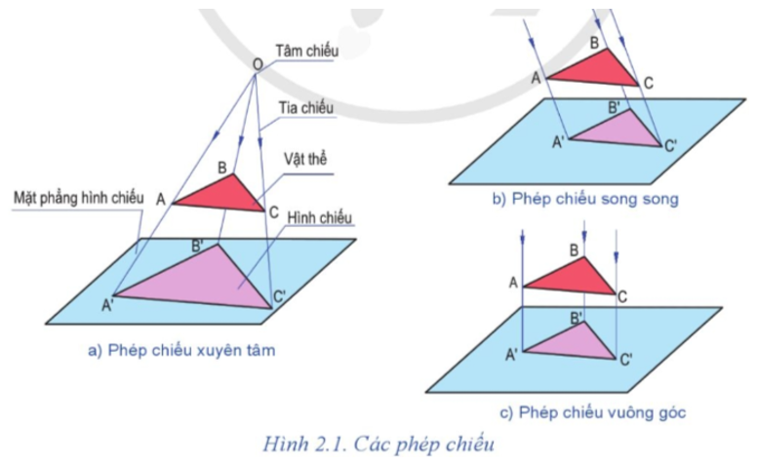
Quá trình hình học:
- Đây là phép chiếu mà các tia chiếu đồng quy về một điểm và điểm đó được gọi là tâm chiếu S.
Phép chiếu xuyên tâm
Thông qua một hệ thống thấu kính, lăng kính trong máy chụp ảnh
Quá trình quang học:
Quá trình hoá học:
Ghi lại trên vật hiện ảnh.
Chất lượng của ảnh còn phụ thuộc vào độ nhạy của phim, quá trình rửa ảnh, in ảnh.
Notes:
Phép chiếu xuyên tâm
Phép chiếu song song
Phép chiếu vuông góc

Slide 30
Những tính chất cơ bản của ảnh đo:
- Nội dung của ảnh phải phản ánh trung thực các chi tiết bề mặt của đối tượng đo (địa hình, địa vật trên mặt đất tại khu vực chụp) nhưng chưa thể hiện đúng và đầy đủ theo yêu cầu của nội dung bản đồ. Đây mới chỉ là nguồn thông tin cơ bản của đối tượng đo thu nhận được tại thời điểm chụp ảnh. Chúng sẽ được khai thác theo các mục đích khác nhau trong quá trình sử dụng.
- Mức độ chi tiết và khả năng đo đạc của ảnh đo phụ thuộc vào điều kiện và phương thức chụp ảnh như: điều kiện khí tượng, thiết bị chụp ảnh, vật liệu ảnh, kỹ thuật chụp, rửa và in ảnh.
- Ảnh đo chỉ là số liệu ban đầu cho nên không trực tiếp sử dụng được như những thành quả đo đạc khác.
Notes:
- Ảnh đo chỉ là số liệu ban đầu cho nên không trực tiếp sử dụng được như những thành quả đo đạc khác
Quan hệ toạ độ giữa các điểm trên ảnh và các điểm tương ứng trên mặt đất là quan hệ của phép chiếu xuyên tâm chứ không phải là quan hệ của phép chiếu thẳng như trên bản đồ.
Tỷ lệ của hình ảnh trên ảnh không thống nhất như trên bản đồ do đặc điểm của quá trình chụp ảnh.
Các hình ảnh trên ảnh không chính xác về vị trí mà nó bị biến dạng do nhiều nguyên nhân gây ra như quy luật chiếu hình, sai số quang học và nhiều nguồn sai số khác.

Slide 31
2.2. Khái niệm về phép chiếu
Phép chiếu là việc biểu diễn một vật thể bất kỳ trên một mặt phẳng bất kỳ theo quy luật nhất định.
Hình ảnh nhận được gọi là hình chiếu.

Slide 32
Các loại phép chiếu trong trắc địa ảnh
- Phép chiếu thẳng
Trong trắc địa để nhận được bình đồ 1 khu vực nhỏ ABCD của bề mặt trái đất, tất cả các điểm được người ta chiếu lên một mặt phẳng ngang theo phương dây dọi. Phương pháp chiếu như vậy được gọi là phép chiếu thẳng đứng và nhận được hình chiếu A0B0C0D0 là hình chiếu thẳng đứng (hình 2.1).
- Phép chiếu xuyên tâm
Nếu cũng các điểm trong không gian chiếu hình ABCD (hình 2.1) người ta chiếu lên mặt phẳng P bất kỳ bằng các tia chiếu qua 1 điểm S gọi là tâm chiếu thì phép chiếu như thế được gọi là phép chiếu xuyên tâm, những vết cắt tia chiếu đó lên mặt phẳng chiếu là abcd được gọi là hình chiếu xuyên tâm hay hình chiếu phối cảnh của những điểm đó.
Những tia phân bố trong không gian được gọi là tia chiếu. Những tia chiếu đi qua một điểm chung, điểm chung đó gọi là tâm chiếu.

Slide 33
2.3. Những yếu tố hình học cơ bản của ảnh đo
- Mặt phẳng E là mặt phẳng vật. Thường giả thiết mặt phẳng E là mặt phẳng nằm ngang.
- Mặt phẳng P là mặt phẳng ảnh. Trong trường hợp chung, mặt phẳng P nghiêng với mặt phẳng E một góc nghiêng a bất kỳ. Góc a gọi là góc nghiêng của ảnh.
P
E

Slide 34
- Điểm S là tâm chụp hay tâm chiếu. Vị trí của S với mặt phẳng P được xác định theo tiêu cự của máy chụp ảnh sao cho thoả mãn điều kiện SO = fk (fk là tiêu cực ủa máy chụp ảnh).
- Vết cắt của mặt W trên mặt phẳng ảnh P được gọi là đường dọc chính vv.
- Qua tâm chiếu S, dựng mặt phẳng W thẳng góc với mặt phẳng E và mặt phẳng P. Mặt phẳng W gọi là mặt phẳng chính.
- Vết cắt của mặt phẳng W trên mặt phẳng E được gọi là được hướng chụp VV.
P
V
W
S
V
V
E
V

Slide 35
- Giao tuyến giữa mặt phẳng ảnh P và mặt phẳng vật E được gọi là đường nằm ngang hay gọi là trục chụp TT (đường gốc TT).
- Từ tâm chụp S kẻ đường vuông góc xuống mặt phẳng ảnh P và giao điểm của chúng được gọi là điểm chính ảnh o. So gọi là tia sáng chính.
P
V
hi
- Từ tâm chụp S kẻ đường vuông gốc SN xuống mặt phẳng E và giao điểm của nó với mặt phẳng ảnh P là điểm đáy ảnh n.
W
i
S
hi
o
c
T
n
- Trong mặt phẳng W, từ tâm chụp S kẻ đường song song với mặt phẳng vật E giao điểm của nó với mặt phẳng P được gọi là điểm tụ chính i.
V
V
E
T
V
- Trong mặt phẳng W từ tâm chụp S là đường phân giác của góc oSn = α, giao điểm của nó với mặt phẳng P gọi là điểm đẳng giác c.
- Trong mặt phẳng P, qua i kẻ đường song song với đường nằm ngang TT sẽ có đường chân trời hihi.

Slide 36
- Trong mặt phẳng P, qua điểm chính ảnh o kẻ đường song song với đường nằm ngang TT sẽ có đường nằm ngang chính h0h0.
- Trong mặt phẳng P, qua điểm đẳng giác c kẻ đường song song với đường nằm ngang TT sẽ có đường đẳng tỷ lệ hchc.
P
V
hi
W
i
ho
S
hc
- Khoảng cách từ tâm chụp S đến mặt phẳng vật E theo đường dây dọi được gọi là độ cao bay chụp, SN = H.
hi
o
ho
c
H
T
hc
n
V
N
E
V
V
T

Slide 37







Sn $= \frac{fk}{Cos α }$
Sc $= \frac{fk}{cos\frac{α}{2}}$
Si = ic $= \frac{fk}{Sin α }$
So = fk
$$on=fk.tgα$$
$$oi=fk.ctgα$$
$$oc=fk.tg\frac{α}{2}$$
P
V
hi
i
S
ho
v
W
i
fk
S
hc
o
hi
o
$$α$$
ho
c
H
c
H
T
hc
n
n
V
N
V
E
V
O
v
V
T
V
C
N

Slide 38
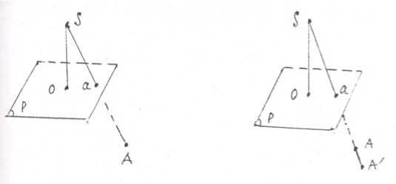
Các ảnh đo được chụp theo nguyên lý của phép chiếu xuyên tâm. Vì vậy các điểm ảnh trên ảnh đo cũng tuân theo quy luật của phép chiếu này. Việc nghiên cứu các tính chất và định lý của phép chiếu xuyên tâm nhằm phục vụ việc đoán nhận điểm vật khi biết điểm ảnh và ngược lại. Điều này giúp cho việc giải đoán và điều vẽ ảnh được thuận lợi.
Các định lý cơ bản
Định lý cơ bản về phép chiếu của điểm
a. Định lý thuận
Nếu đã biết mặt phẳng ảnh P, tâm chiếu S và điểm vật A thì hình chiếu của A trên mặt ảnh P cũng được xác định tại điểm a và chỉ có một điểm a mà thôi (hình 2.4a).
b. Định lý đảo
Nếu đã biết mặt phẳng P, tâm chiếu S và điểm ảnh a trên mặt P, thì điểm vật tương ứng của điểm ảnh là điểm A nằm trên đường thẳng kéo dài Sa nhưng không phải là duy nhất (hình 2.4b).
a. Định lý thuận b. Định lý đảo
Hình 2.4. Định lý về phép chiếu của điểm

Slide 39
Định lý về phép chiếu của đoạn thẳng
Định lý thuận
Nếu đã biết mặt phẳng P, tâm chiếu S và một đoạn thẳng trong không gian AB thì hình chiếu của đoạn thẳng AB trên mặt phẳng P là một đoạn thẳng xác định ab và chỉ có một đoạn thẳng ab mà thôi (Hình 2.5a).
Trong trường hợp đặc biệt khi đoạn thẳng AB trùng với tia chiếu SA hoặc SB thì hình chiếu của nó trên mặt phẳng P chỉ là 1 điểm (khi đó ảnh của A và B trùng nhau).
Định lý đảo
Nếu đã biết mặt phẳng ảnh P, tâm chiếu S và hình chiếu ab là một đoạn thẳng thì đường tương ứng của nó trong không gian vật không phải là một đoạn thẳng AB duy nhất và cũng không nhất thiết phải là 1 đoạn thẳng (có thể là 1 đường cong hoặc đường gẫy khúc).

Slide 40
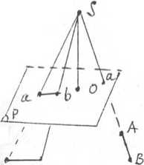
a. Định lý thuận b. Định lý đảo
Hình 2.5. Định lý về phép chiếu của đoạn thẳng

Slide 41
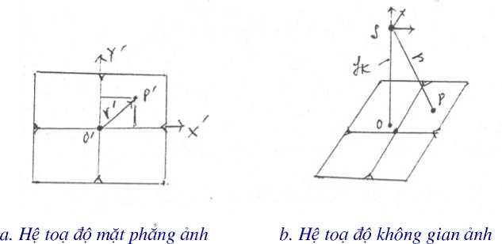

Hệ tọa độ trong không gian ảnh
Trong đo ảnh người ta thường sử dụng các hệ toạ độ sau đây để biểu diễn và xác định vị trí của một điểm bất kỳ trên ảnh.
1. Hệ toạ độ mặt phẳng ảnh
Trên các tấm ảnh đo đều có in các mấu khung ép phim của máy chụp ảnh. Đường nối 2 mấu khung trái - phải, trên - dưới vuông góc với nhau. Sử dụng tính chất này người ta lấy đường nối 2 mấu khung trái - phải làm trục x' đường nối 2 mấu khung trên - dưới làm trục y'. Giao điểm của 2 trục toạ độ được lấy làm gốc toạ độ o', một điểm P' trên ảnh được biểu diễn trong hệ toạ độ mặt phẳng ảnh bằng véctơ:
Trong đó x',y' là toạ độ của điểm P'

Slide 42
2. Hệ toạ độ không gian ảnh
Hệ toạ độ không gian ảnh được xác định như sau:
Điểm gốc toạ độ trùng với tâm chụp S, trục toạ độ Z trùng với trục tia sáng chính SO và luôn luôn hướng lên trên, các trục x, y song song với các trục x', y' của hệ toạ độ mặt phẳng ảnh.
Trong hệ toạ độ này một điểm P trên ảnh được biểu diễn bằng vectơ
Trong đó: Z = -fk (tiêu cự của máy chụp)

Slide 43
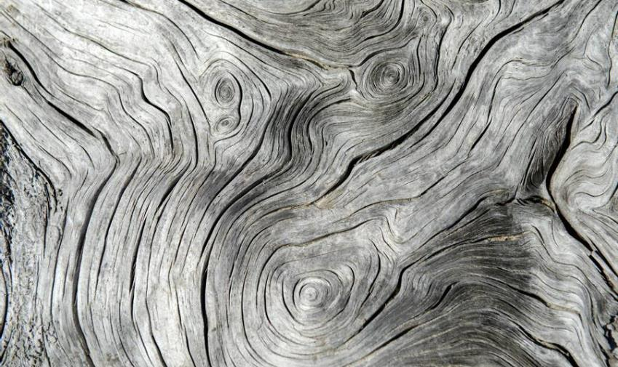

Thank you
Presenter Name | Email | Website

